Slide 1
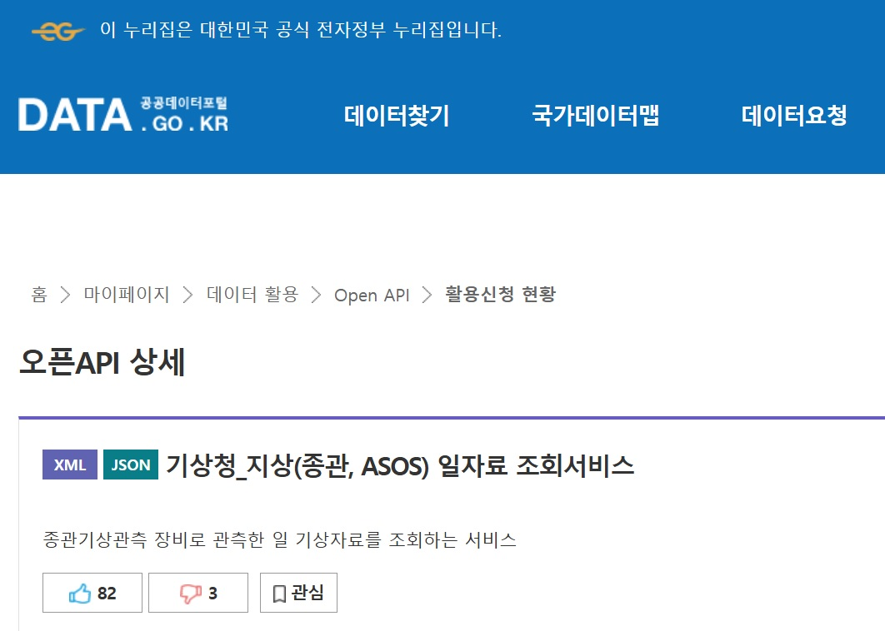
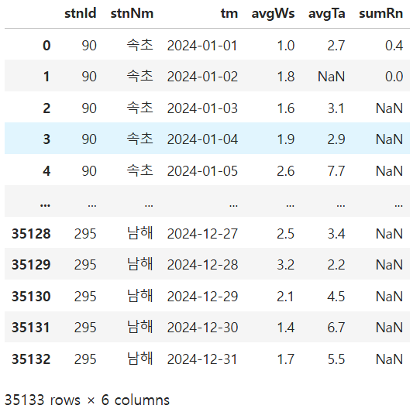
기상데이터 크롤링
크롤링 대상 (공공데이터 포털 오픈API)
크롤링 결과
출처 :https://www.data.go.kr/tcs/dss/selectApiDataDetailView.do?publicDataPk=15059093
Notes:
https://www.data.go.kr/tcs/dss/selectApiDataDetailView.do?publicDataPk=15059093

Slide 2
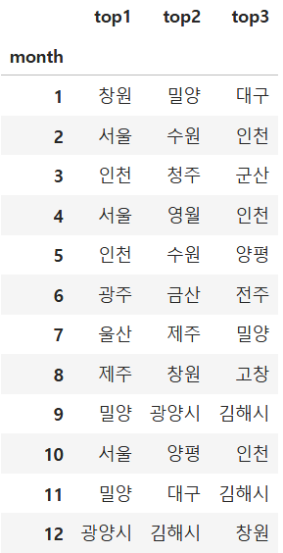
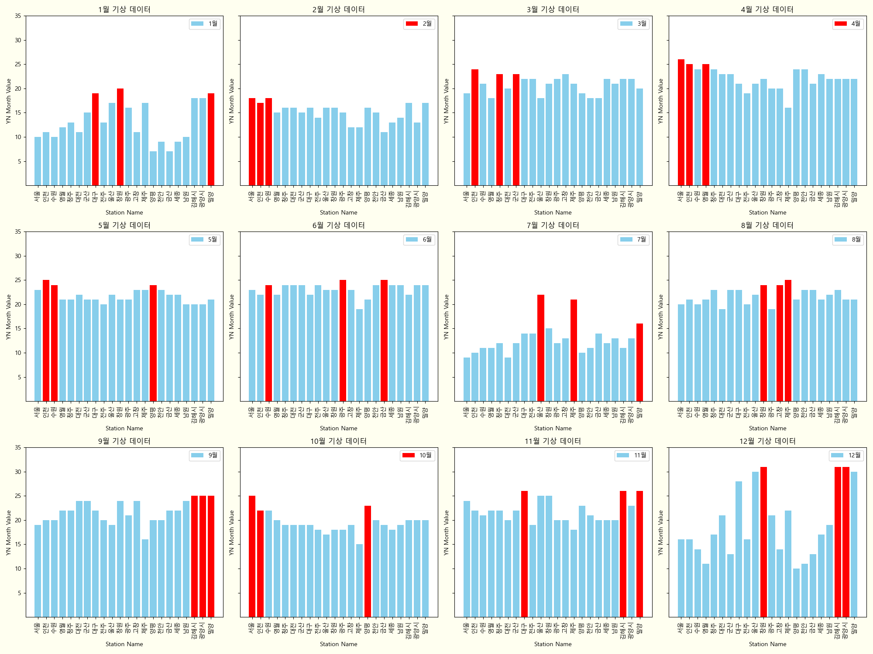
월 별 top 3 그래프
Notes:
각 월 별로 가장 드론 비행 횟수가 많은 3개의 지역을 빨간색으로 표시
빨간색으로 표시 된 곳에 가는것을 추천 하지만 꼭 그러지 않아도 됨
지도를 클릭했을 때 나오는 비추천 7개 이하 / 추천 23이상 인 그래프와는 다른 것임을 인지해야 함

Slide 3
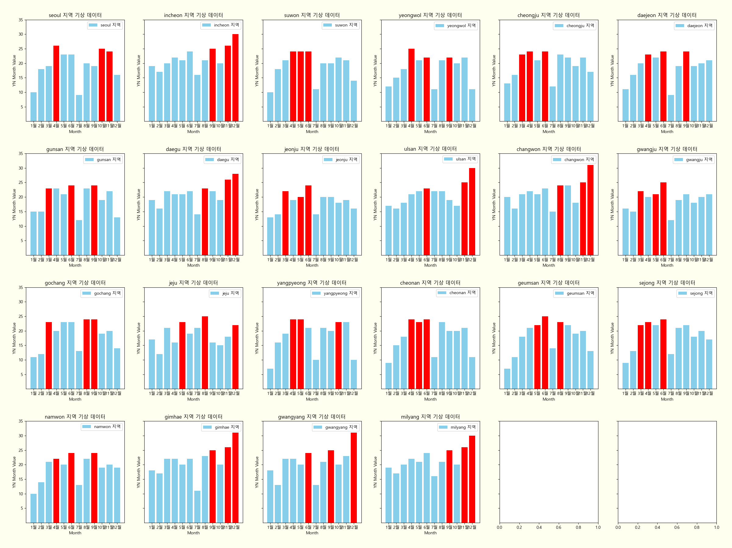
지역별 top 3 월 그래프
Notes:
참고용 지역별로 드론 비행 횟수가 가장 많은 3개의 달을 표시
지도 그래프 안의 7 이하는 빨간색 / 23 이상 초록색인 그래프와는 다른 그래프
여기서는 상위 3개에만 표시한 것이라고 아는 것 필수!!!

Slide 4
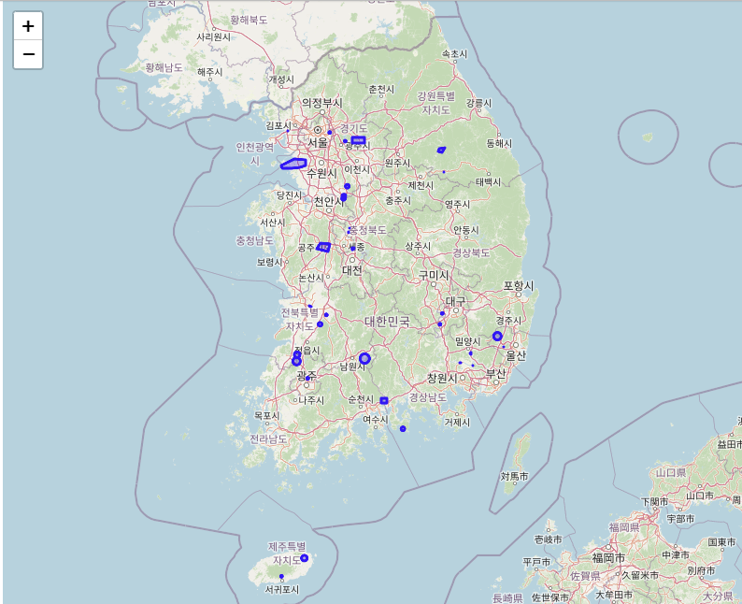
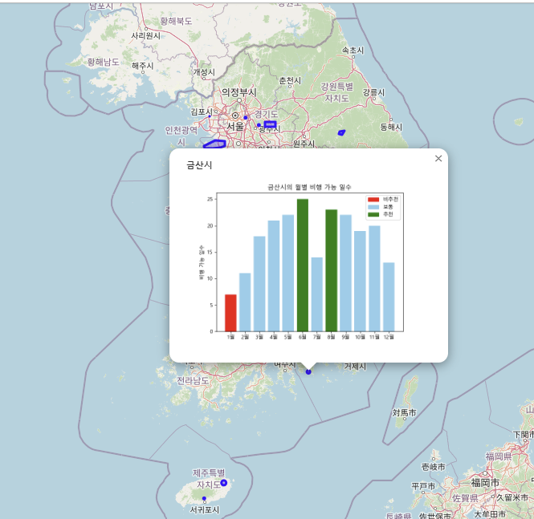
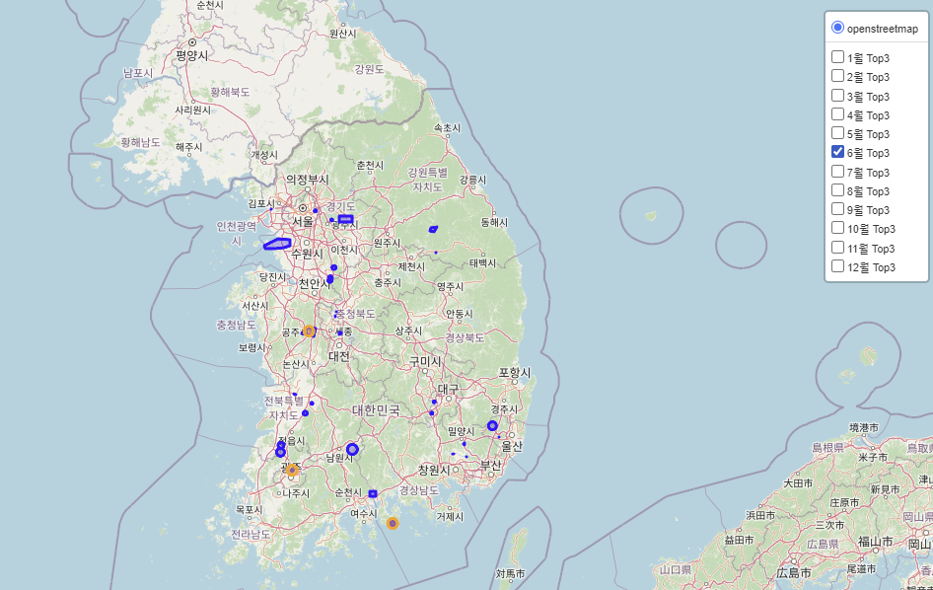
데이터 시각화
LayerControl
비행 가능 지역
각 지역의 월별 비행 가능 횟수
월별 TOP3 지역

